Slide 1
Damas Inglesas en Java
Hernández González Esmeralda Yamileth
Landa Valdivieso Jahir

Slide 2
Reglas:
Es un juego para dos personas
Se usa un tablero de 8x8 (64 casillas).
Cada jugador dispone de 12 piezas de un mismo color denominadas peones
Se juega por turnos alternos
Existen 2 colores para piezas (blancas y negras)
Empieza a jugar quien tiene las fichas obscuras (negras)
En cada turno el Jugador mueve solo una pieza.
Las piezas se mueven (cuando no comen) una posición adelante en diagonal a la derecha o izquierda (posición adyacente vacía)

Slide 3
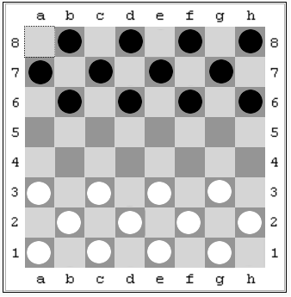

Slide 4
Objetivo:
El objetivo del juego es capturar todas las fichas del oponente o inmovilizarlas de manera que no puedan moverse sin ser capturadas.
Hay que intentar llevar la mayor cantidad de fichas al lado opuesto del tablero para conseguir que sean “Coronadas” damas.

Slide 5
Fin de la partida:
El juego termina cuando alguno de los 2 jugadores gana o bien cuando quedan “Tablas”
** Tablas: Empate

Slide 6
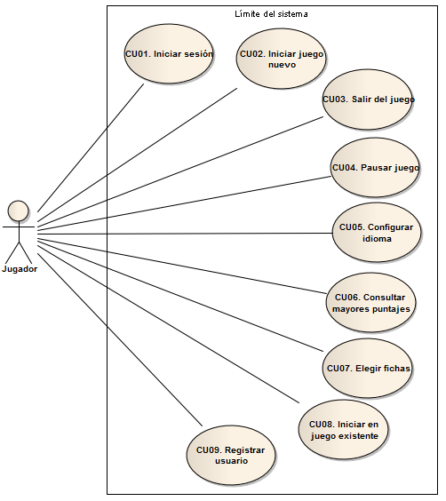
Diagrama de casos de uso:

